Slide 1
2
0
1
8
2018级 新生宣讲会

Slide 2
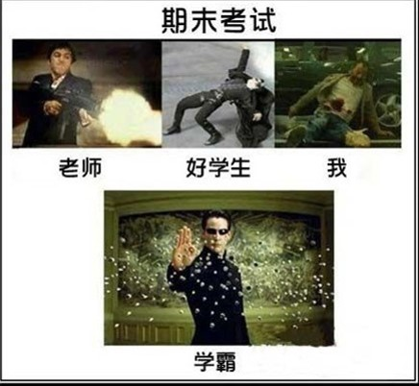
高中VS大学
VS
VS

Slide 3
3+1
Notes:
卡迪夫会拍 老师来教课。

Slide 4
About Cardiff
威尔士地区首都城市
卡迪夫国际机场
王储：查尔斯王子
英语(98%)、威尔士语(2%)
时区：(vs中国)夏令时+7，冬令时+8
被英国公评为最受年轻人欢迎的城市
99％英国人把卡迪夫作为理想旅游地
比伦敦同等水准的生活成本低于42％
作为英国最有价值的城市之一
被评为全英最宜居的城市之一
生活消费水平最低的城市之一
330个公园占全市面积的10%
600+座罗马与维多利亚式城堡

Slide 5
BUSINESS WITH CHINA
英国最安全、犯罪率最低的地区
拥有欧洲最好的商业环境
制造业生产力高出英国平均8.6%
清华同方欧洲总部
世界最大的生物质生态园（中富集团·20亿英镑）
世界首座人工潮汐发电站（中国港湾·3亿英镑）
卡迪夫生命科学村（世界上唯一1亿英镑专项投资）
松林制片厂（全球最大·世界级拍摄场地）
黄金催化剂登陆中国市场
Rasa-氢燃料电池轿车
排放物只有水
从0加速到时速88公里只需9秒
加满氢只需3分钟，续航482公里

Slide 6
卡迪夫城市大学
1865 建校
153年历史
13优秀教学中心
200+本硕博专业
2大校区
5大院系
16000名在校生
140 个国籍类别
400+ 中国学生
英国威尔士大学联盟十大名校之一
首批被中国教育部认可的英国大学
提出28%国际优秀和世界尖端项目
其中64%已成为国际杰出调研成果
英国官方唯一最高权威大学排名
Research Excellence Framework
REF 2014.12.18
第41名
第01名 （英国大学研究生比率最高大学-2016年11月2日）
第01名 （充满关爱学生创业英国大学卫报排名2015年）
第07名 （英国大学科研排名RAE全英新兴大学2008）
第19名 （英国最可持续发展大学排名2015）
第41名 （英国官方最权威排名REF 2014）
Notes:
清华大学：1911年
北京大学：1898年

Slide 7
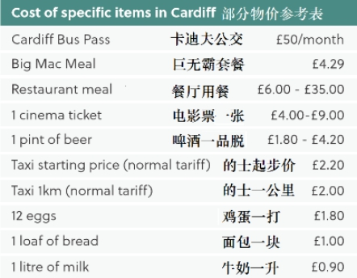
2018年卡迪夫城市大学费用 Tuition Fees and Maintenance
大学硕士
Master
13000英镑学费
折合11.4万人民币/年
9月17日开学
生活费（600-900镑/月，7-8万人民币一年花销）
注：最终请以offer为准

Slide 8
2018年夏季英语入学要求 ENGLISH LANGUAGE ENTRY REQUIREMENT
语言班入学成绩 | 周期 | 就读地点 | 开学日期 | 语言班学费
雅思4.5或内测均分50分 | 16周 | 中国北京 | 2018年05月07日 | ￡4200
UKVI IELTS 4.5 (单项4.0) | 11周 | 英国卡迪夫 | 2018年06月25日 | ￡3400
UKVI IELTS 5.0 (单项4.0) | 10周 | 英国卡迪夫 | 2018年07月02日 | ￡3000
UKVI IELTS 5.5 (单项4.0) | 06周 | 英国卡迪夫 | 2018年07月30日 | ￡1850
雅思6.0 (单项5.5), 或内测75（单项75） |  |  | 2018年9月17日，就读学位课程
三年平均分在70以上。
注：具体要求需要参考学校所发的offer
Notes:
3年会交英语课。

Slide 9
卡迪夫管理学院
Cardiff School of Management
全球 Top 1 % 商学院
EFMD&CABS双重认证
金牌专业职业资格认证
20+跨传统与新兴商科
5000+全球企业等合作

Slide 10
International Hospitality and Tourism Management
– 旅游酒店管理学
威尔士乃至全英国最具前瞻性设置的课程之一。
理论与应用研究相结合，课程内有大量的选修课程，包括项目和实地考察旅行。
同时提供短期课程，如英国国家级所酒店保管业务证书（BII）；英国国家级（BII）音乐推广证书；WSET葡萄酒1级证书，2级证书和3级WSET葡萄酒和烈酒证书。
大学广泛与行业内机构合作并紧密联系，同时运用强大的校友关系，保障学生在全球范围内就业机会，比如SA Brian，Sodexo， Compass

Slide 11
卡迪夫教育学院
Cardiff School of Education
全英国最大的ITET中心已培训ITET长达60多年
是全英国与威尔士国际教育与师资培训的奠基石
被全英国以及威尔士公认为最大的教师教育基地
与430多所学校有着直接的教学和师资培训合作
2001举办全英教师教育培训 ITET 50 周年庆典

Slide 12
课程以平日作业，论文以及口语报告演讲为毕业的评估依据，而非传统的考试；
学校提供4周CELTA证书培训，该证书为英国文化教育协会全球范围内公认；
学校拥有430多所中小学合作 方，为学生提供实习与工作的机会，为学生提供本土多文化的实地实习，并全程有导师协助。
选修课中含小班教学实践，为学生提供实践培训；
学生将参与到大学语言中心真实课程，进行观察与体验；
180学分（2必修课+5选修课+论文），2个学期，50周+课程；
实践培训，同时也结合教学理论与研究；
学校为每个学生配备个人学术导师；
课程分具体学习方向，可帮助学生毕业就职不仅面向高等教学，也可以挑战商务教学等工程，医药等各行业的职业英语教学；
所有课程由TESOL以及应用语言学方面博士级别导师领导，所有员工极富教学经验;

